Slide 1
BUSAN

Slide 2
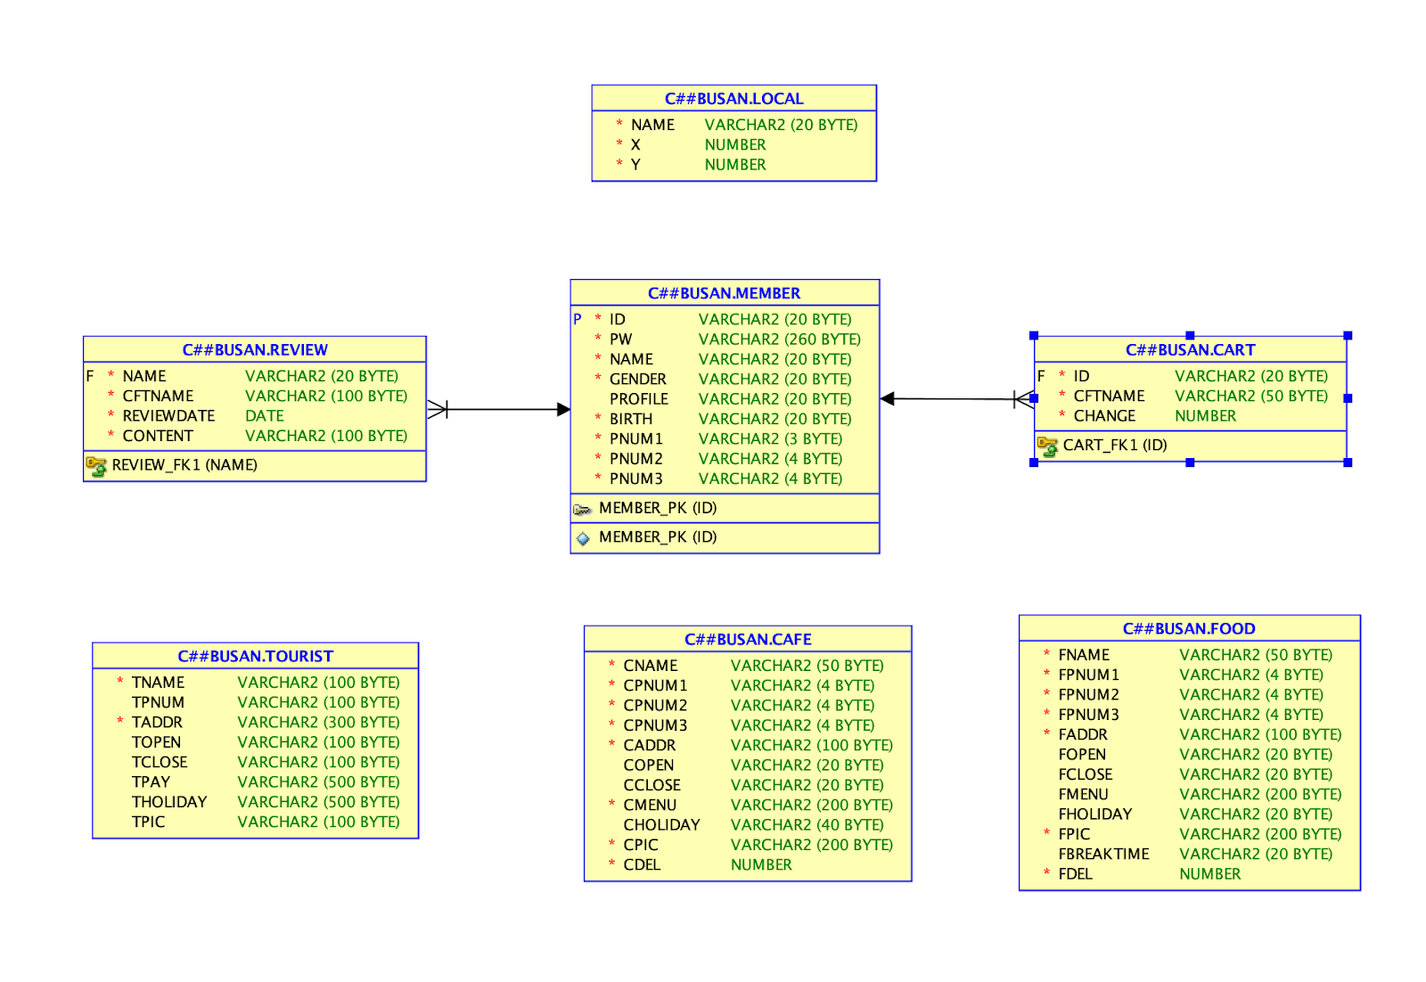
ERD

Slide 3









개발도구
SERVER
BACKEND
DATABASE
FRONTEND

Slide 4
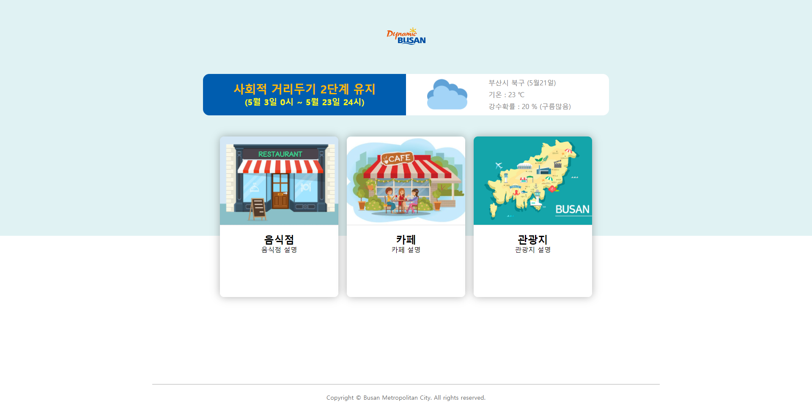

Slide 5
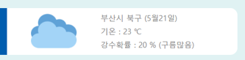
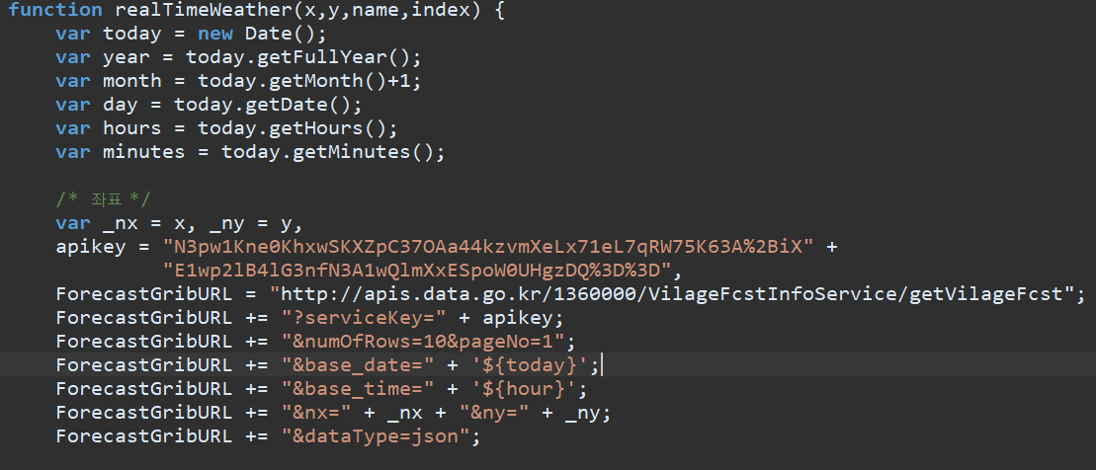
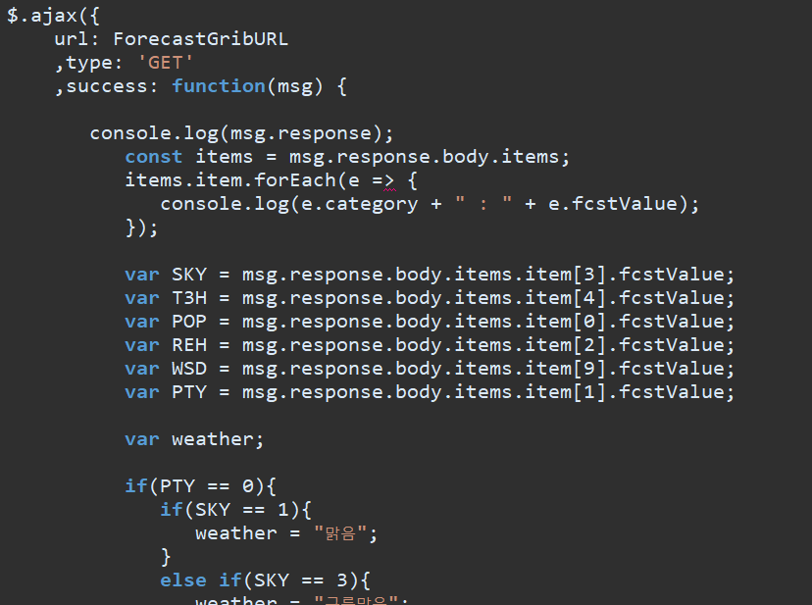
날씨API
API를 이용하여 부산시 구별로 날씨를 출력

Slide 6
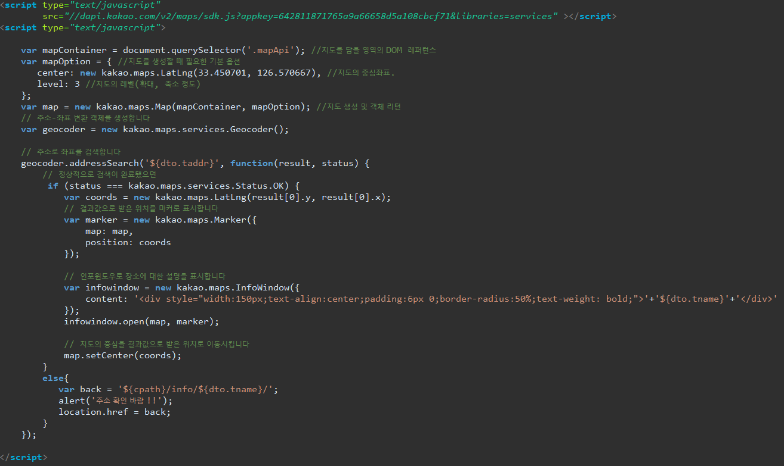
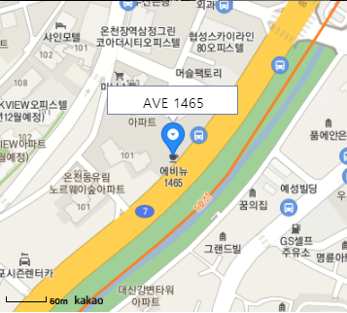
KAKAO MAP API
API를 이용하여 선택된 카페 / 음식점 / 관광지의 위치를 보여줌

Slide 7
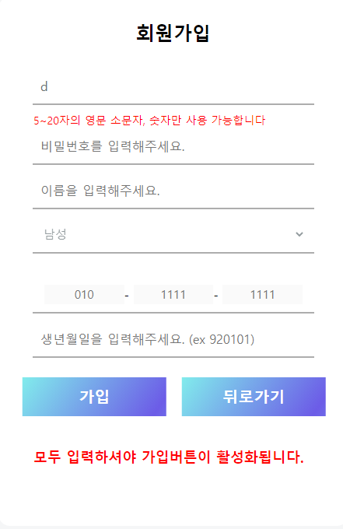
아이디 정규식
영문 대문자 입력 시 소문자로 자동 변환
한글 입력 불가

Slide 8
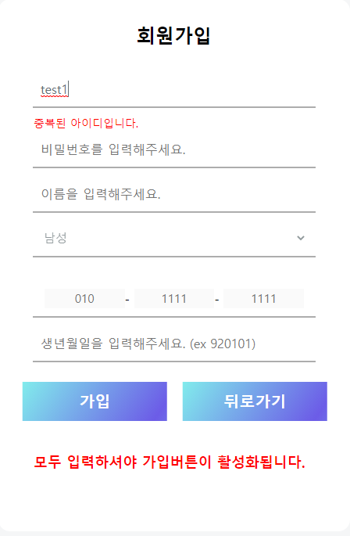
아이디 중복 체크
아이디가 5자 이상이면 Ajax 를 사용하여
실시간으로 아이디 중복 체크
아이디 중복되거나 정규식 조건을 만족하지
않으면 비밀번호 입력 불가능

Slide 9
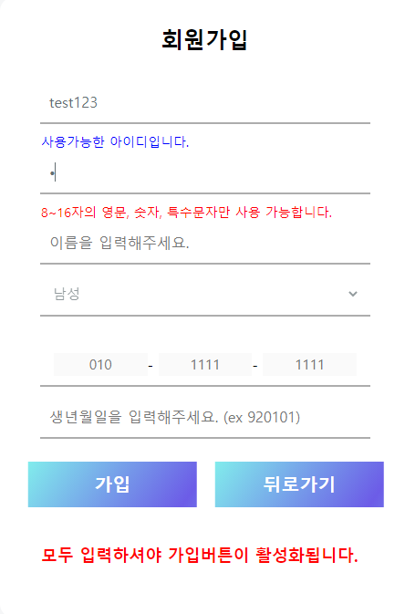
비밀번호 정규식
정규식을 사용하여 비밀번호가 조건에
만족하면 이름 입력 가능
조건에 만족하지 않으면 이름 입력 불가능

Slide 10
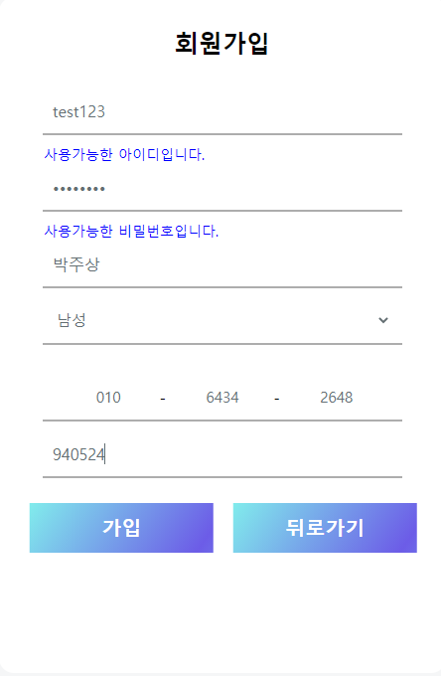
가입 버튼 활성화
가입 정보를 모두 입력하면 가입 버튼 활성화

Slide 11
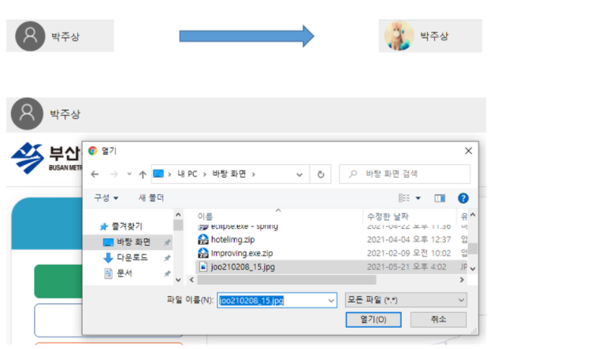
프로필 사진 변경
회원 가입 시 프로필 사진은 기본 이미지로 자동 등록
사진 클릭 시 프로필 사진 변경 가능
이미지 이름을 데이터베이스에 업데이트
업데이트 된 이미지 이름을 불러와서
프로필 사진 변경

Slide 12
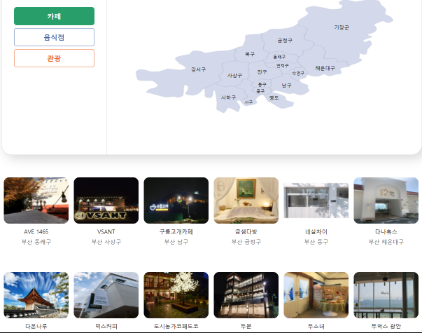
카페 전체 리스트
카페 페이지 이동 시 전체 지역의 카페 리스트를 불러옴

Slide 13
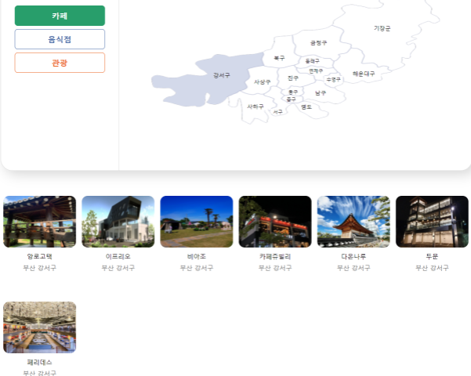
지역별 카페 리스트
특정 지역 선택 시 해당 지역의 이름을 전달
데이터베이스에서 전달받은 지역명과 일치하는 카페 리스트를 불러옴

Slide 14
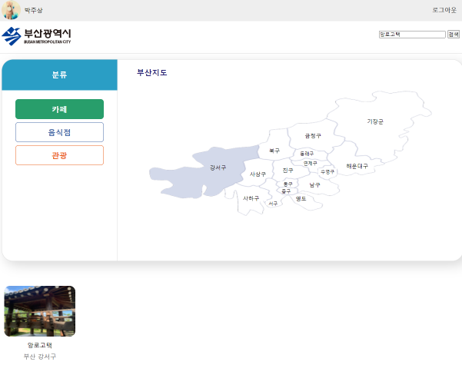
검색
검색 시 입력 받은 데이터를 전달
데이터베이스에서 전달받은 데이터를 포함하는 카페 리스트를 불러옴

Slide 15
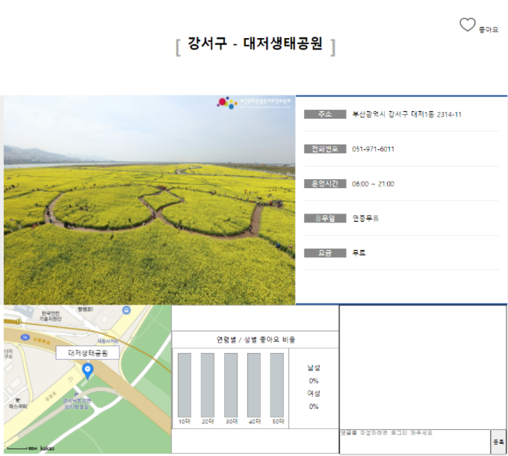
좋아요 / 그래프 / 남녀 비율
하트 클릭 시 빈 하트 이미지에서 꽉 찬 하트 이미지로 변경
그래프에서 회원의 생년월일과 성별로 그래프와 남녀 비율이 변경

Slide 16
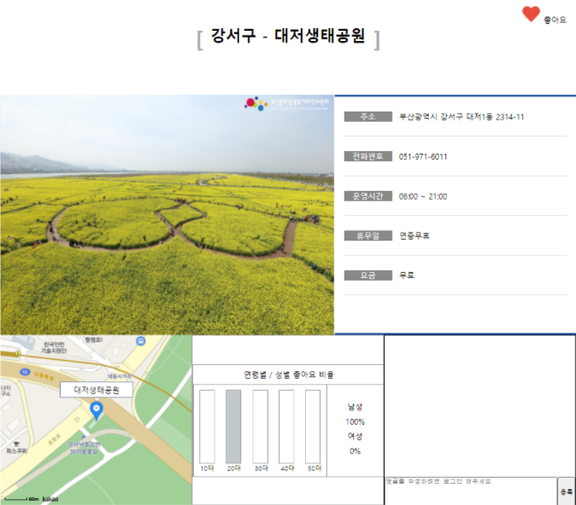
좋아요
클라이언트가 하트 버튼을 처음 클릭 시 데이터베이스에 추가 (change 컬럼 기본값 1) 그 후에 클릭 시에는 업데이트 (change 컬럼 값 1씩 증가)
Change 컬럼이 홀수일 때는 빨간 하트
짝수 일 때는 빈 하트
그래프 / 남녀 비율
좋아요 버튼을 누른 모든 클라이언트들의 생년월일을 데이터를 이용해 연령대 비율을 그래프로 표현
성별 데이터를 이용해 남/녀 비율을 %로 출력

Slide 17
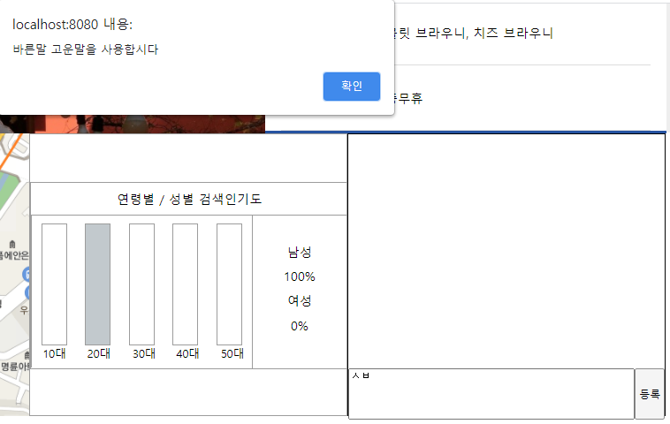
리뷰
자비스크립트를 이용해서 리뷰 작성시 욕설을 적으면 등록 불가

Slide 18
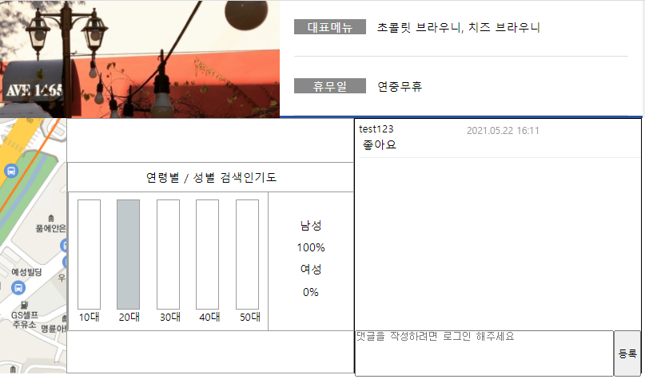
리뷰
리뷰를 등록하면 실시간으로 데이터를 불러와서 출력

